Slide 1
Autonomní řízení

Slide 2
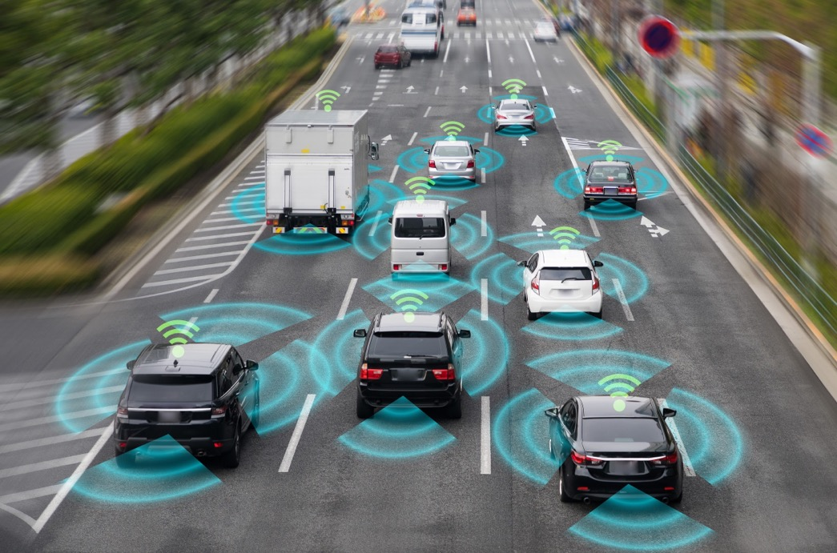
Úvod
Co je to autonomní vozidlo?
Jaké mohou být výhody, nevýhody a rizika?

Slide 3
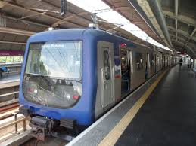
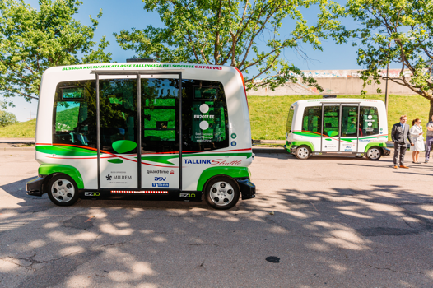
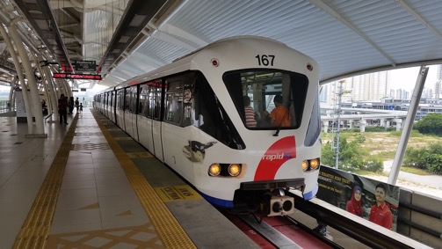
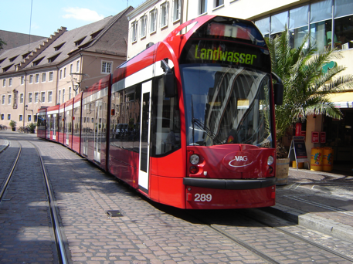
Úvod
Kde existují autonomní vozidla?
Metro – São Paolo, Brazílie
EZ10 bus – Estonsko
Kelana Jaya železnice – Malaysie
Combino Tramvaj – Německo

Slide 4
Zahřát se
Můžete seřadit tyto úrovně automatizace vozidel?
Vysoká automatizace
1
2
Podmíněná automatizace
Asistence řidiče
3
Plná automatizace
4
Žádná automatizace
Částečná automatizace
5

Slide 5
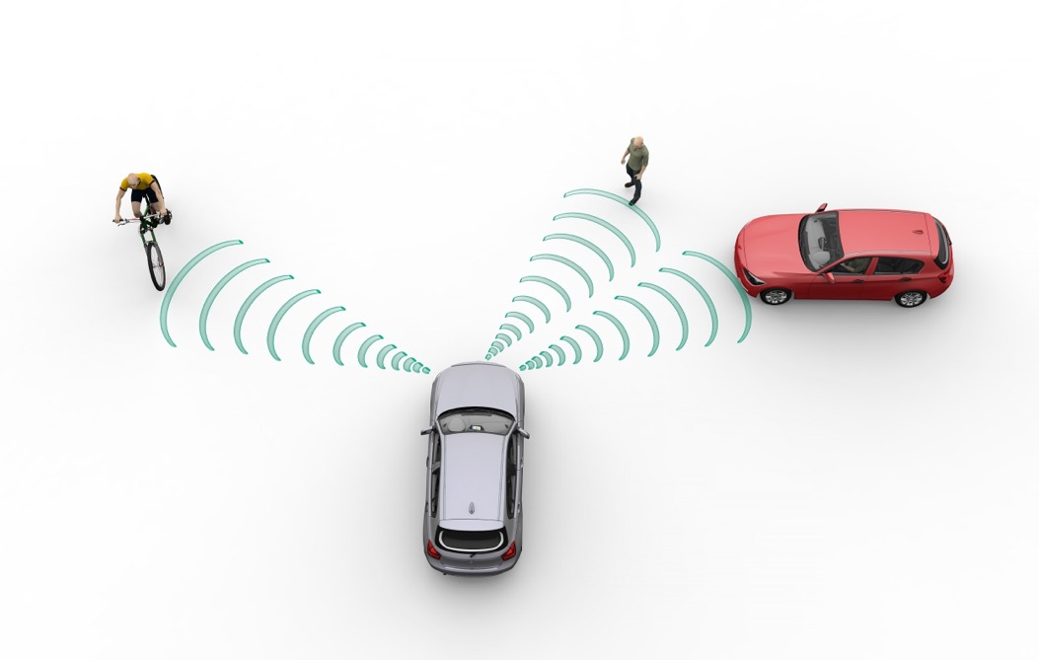
Mini lekce
Který technologie umožnily autonomní vozidla?

Slide 6
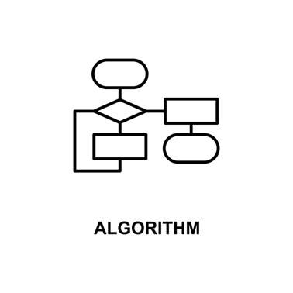
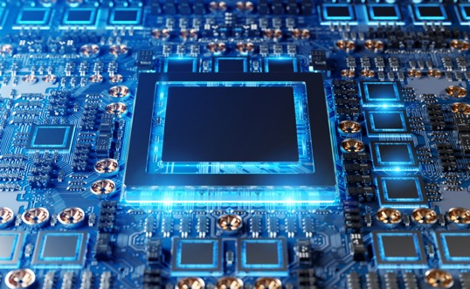
Mini lekce
Které technologie umožnily autonomní vozidla?
Jak tyto technologie využívá umělá inteligence (AI)?
GPU – Grafické procesory
Vylepšené algoritmy
Velká data

Slide 7
Klíčová slova
Dokončete aktivitu klíčových slov v pracovním listě:
Autonomní vozidlo
Připojené auto
Samořiditelné
AI
Velká data
Algoritmus
GPU

Slide 8
Pojďme to probrat
Které tři technologie byly zásadní při vývoji autonomních vozidel?
GPU, velká data, plynulejší ovládání řízení.
Vylepšené algoritmy, velká data, vyšší rychlost jízdy.
GPU, velká data, vylepšené algoritmy.

Slide 9
Pojďme to probrat
Které tři technologie byly zásadní při vývoji autonomních vozidel?
GPU, velká data, vylepšené algoritmy.
2. Proč městské prostředí představuje nejvíce výzev pro autonomní vozidla?

Slide 10
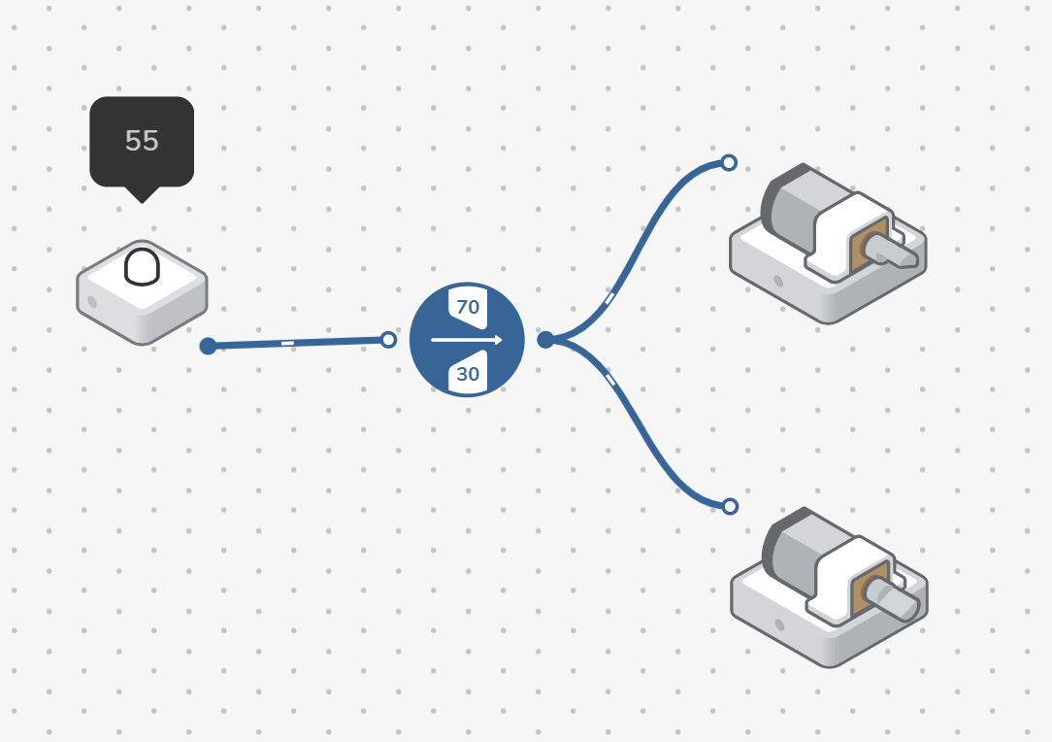
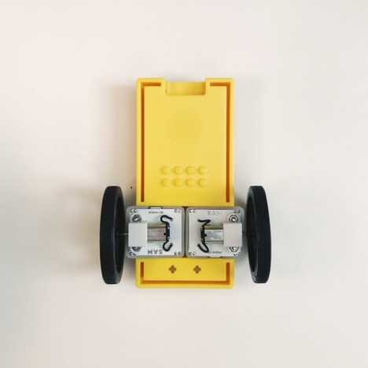
Pojďme stavět!
Vytvořte „auto“, které se pohybuje podle úrovně osvětlení
Jak to ovlivňuje úroveň okolního světla?
Filtr:
Experimentujte s rozsahem
DC motory
Kola

Slide 11
Výzva 1
Povolte „autu“, aby automaticky měnilo směr.
Jaké typy vstupů mohou pomoci s automatizací?
Jaké chování by mohlo autu pomoci změnit směr?

Slide 12
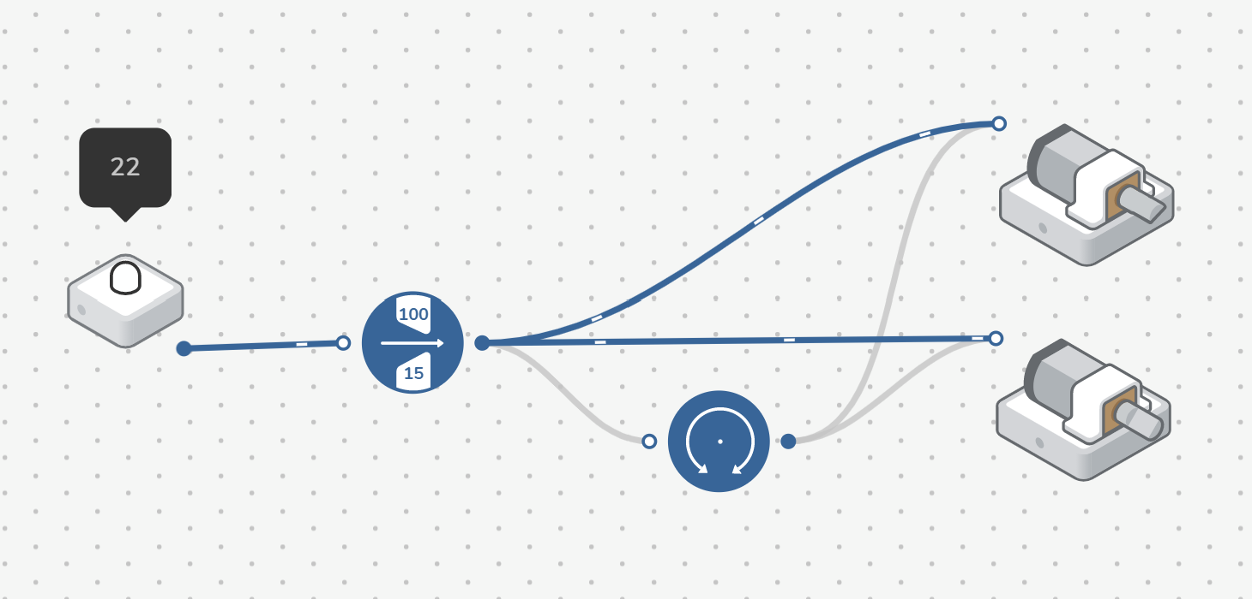
Výzva 1
Povolte „autu“, aby automaticky měnilo směr.
Filtr:
Nastavte vhodný rozsah
Změna směru

Slide 13
Kontrola porozumění
V jakém pořadí putují zprávy v systému?
Světelný senzor → DC motory → Filtr
Světelný senzor → Filtr → DC Motory
Motory → Filtr → Světelný senzor
Proč by s dostatečným pokrokem v bezpečnosti mohla být autonomní vozidla výhodná?
Vyžadují menší výpočetní výkon.
Mohou cestovat dvakrát rychleji než lidský řidič.
Mohli by odstranit lidskou chybu; snížení dopravních nehod.

Slide 14
Kontrola porozumění
V jakém pořadí putují zprávy v systému?
b. Světelný senzor→ Filtr → DC Motory
Proč by s dostatečným pokrokem v bezpečnosti mohla být autonomní vozidla výhodná?
c. Mohli by odstranit lidskou chybu; snížení nehod v provozu.

Slide 15
Ladění!
Jak mohu povolit funkci Změna směru?
Pohrajte si s kódem sami, abyste se pokusili problém vyřešit.

Slide 16
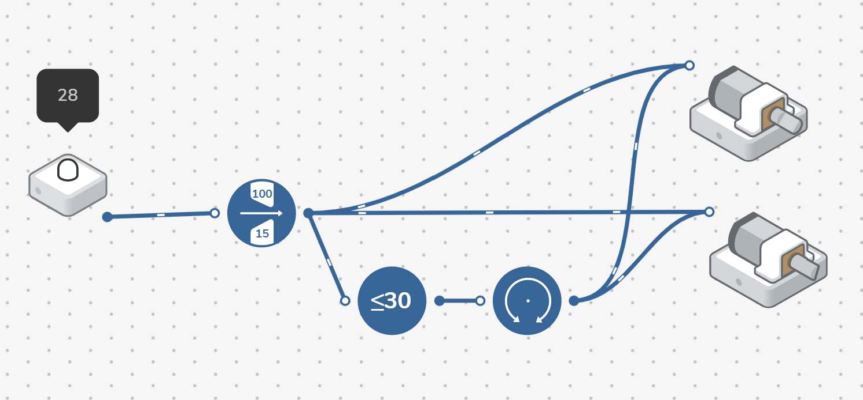
Ladění!
Jak mohu povolit funkci Změna směru?
Změní vaše „auto“ směr, když hodnota Světelného senzoru odpovídá hodnotě Porovnání?
Porovnání:
Nastavte vhodnou hodnotu

Slide 17
Výzva 2
Použijte logické bloky k zajištění lepší kontroly nad „autem“.
Jaké logické bloky mohou pomoci s ovládáním auta?
Jak mohou pomoci?
V jakém pořadí musí bloky být, aby kód fungoval?

Slide 18
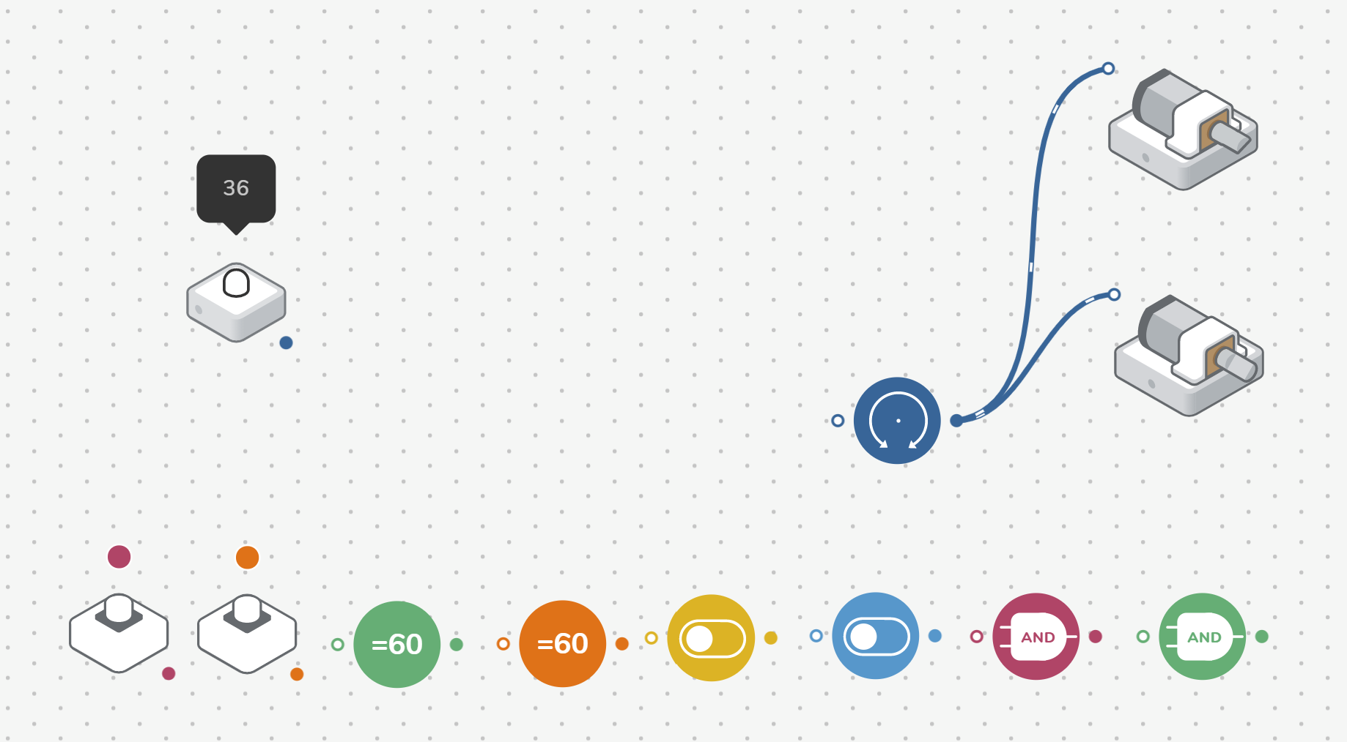
Výzva 2
Použijte logické bloky k zajištění lepší kontroly nad „autem“.
1
Nejprve odstraňte Porovnání a filtr
Přetáhněte:
2 Porovnání
2 virtuální Tlačítka
2 Vypínače
2 AND logické bloky

Slide 19
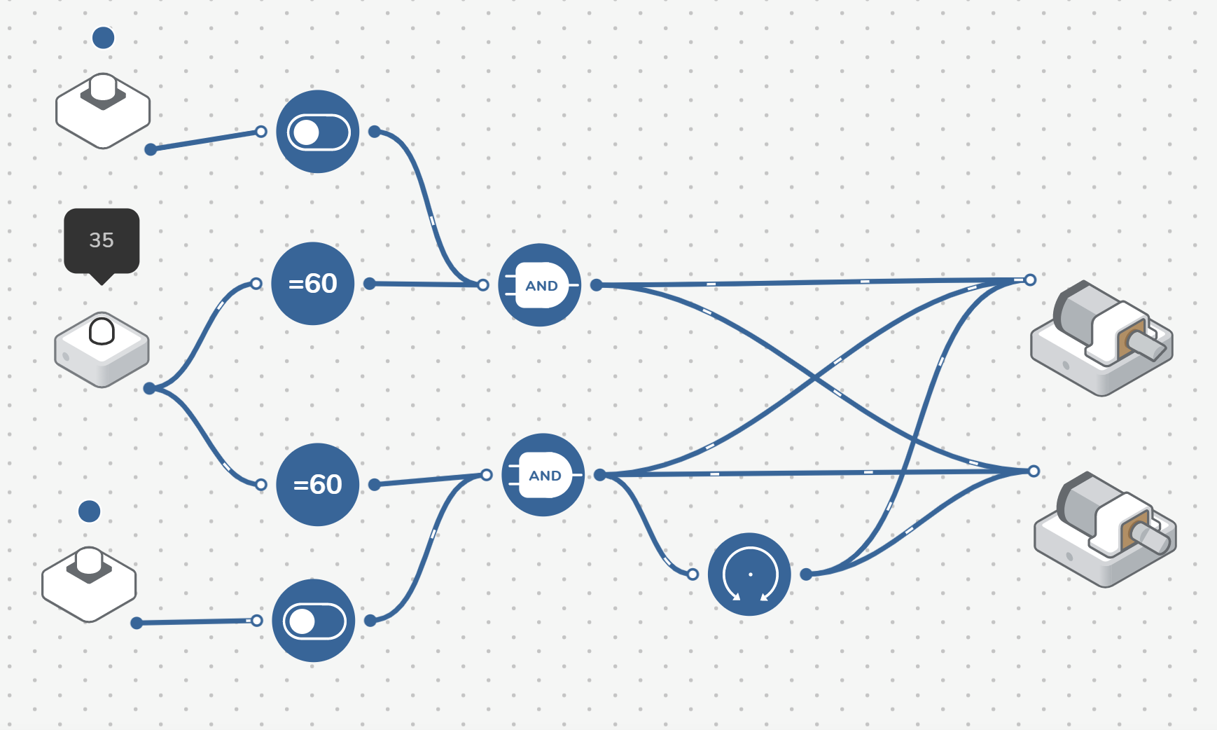
Výzva 2
Použijte logické bloky k zajištění lepší kontroly nad „autem“.
Připojte nové bloky!
2
Můžete vysvětlit, jak bloky AND fungují?
Porovnání:
Změňte nastavení tak, aby fungovalo v aktuálním světelném nastavení místnosti.
Porovnávací bloky vytvoří „true“ nebo „false“, které se odešlou do „AND“

Slide 20
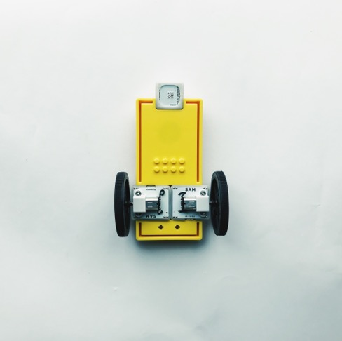
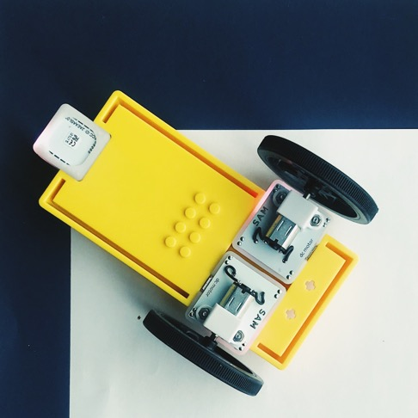
Výzva 2
Logické bloky pro lepší kontrolu nad „autem“.
3
Světelný senzor senzorem dolů
bílý papír na tmavém pozadí = 'cesta'
Otestujte systém!
Mění „auto“ směr, když dosáhne okrajů?

Slide 21
Kontrola porozumění
Které tvrzení o logickém bloku AND je správné?
Potřebují jeden vstup a dva výstupy.
Potřebují dva vstupy a pouze na výstupu.
Potřebují dva vstupy, ale mohou mít více výstupů.
2. Co je to autonomní vozidlo?
Vozidlo, které má za sebou neustále jiná vozidla.
Vozidlo, které vyžaduje lidský vstup pro všechny prvky řízení.
Vozidlo schopné pohybu s malým nebo žádným vstupem člověka, využívající schopnost vnímat své prostředí a reagovat na něj.

Slide 22
Kontrola porozumění
Které tvrzení o logickém bloku AND je správné?
c. Potřebují dva vstupy, ale mohou mít více výstupů.
2. Co je to autonomní vozidlo?
c. Vozidlo schopné pohybu s malým nebo žádným vstupem člověka, využívající schopnost vnímat své prostředí a reagovat na něj.

Slide 23
Rozšiřující aktivity
Experimentujte se světlem. Můžete přidat RGB LED diodu, která reaguje na světelný senzor stejným způsobem jako DC motory?
Experimentujte s blokem Škála. Můžete přidat tento blok do systému, aby ovlivnil hodnoty Porovnání? Jaký je výsledek?
Experimentujte s intervalovým blokem. Můžete tento blok připojit k bloku Změna směru a naprogramovat nastavení Interval k nastavenému kontrastu papíru a podlahy?

Slide 24
Závěr a reflexe
Co jste se dnes naučili?
Dokážete nakreslit svůj systém?

